Slide 1
Kartlegging av kundereiser: mal
Notes:
Title Slide
Dark

Slide 2
Kundereise og kjøpsreise

Slide 3
Takk for at du lastet ned vår kundereisemal!
Slik bruker du malen:
I denne malen fokuserer vi på den første delen av kundereisen, nemlig kjøpsreisen. Den begynner fra første kontakt med bedriften og frem til kjøp.
[Tekst i parantes]: Disse er ment for at du skal slette og fylle ut informasjon for ditt spesifikke prosjekt, for eksempel prosjektnavn eller en forfallsdato.
Husk at du kan legge til/redigere/slette alle ord eller seksjoner du finner passende for prosjektene dine.

Slide 4
Kjøpsreise
Bevissthet
Ser en utfordring eller mulighet, og begynner å lære mer om temaet. Definerer utfordring og mulighetsrom, og navngir ulike løsninger.
Evaluering
Forstår mer konkret hva som må komme på plass, og vurderer hvilke metoder og løsninger som er best. Går mer i dybden.
Beslutning
Har bestemt seg for type løsning og lager en liste over mulige leverandører. Gjør den siste researchen for å avgjøre hvilket produkt/leverandør hen går for.

Slide 5
Kjøpsreise Persona: Navn | Bevissthet | Evaluering | Beslutning
Hva tenker og kjenner kjøperen? | [Din informasjon her] | [Din informasjon her] | [Din informasjon her]
Hvilken handling utfører hen? | [Din informasjon her] | [Din informasjon her] | [Din informasjon her]
Hvilke temaer lærer kjøperen seg mer om? | [Din informasjon her] | [Din informasjon her] | [Din informasjon her]
Hvor gjør hen research? Hvilken kanal? | [Din informasjon her] | [Din informasjon her] | [Din informasjon her]
Hvordan kan vi hjelpe kjøperen videre i kjøpsreisen? Forbedringer, nye idéer. | [Din informasjon her] | [Din informasjon her] | [Din informasjon her]

Slide 6
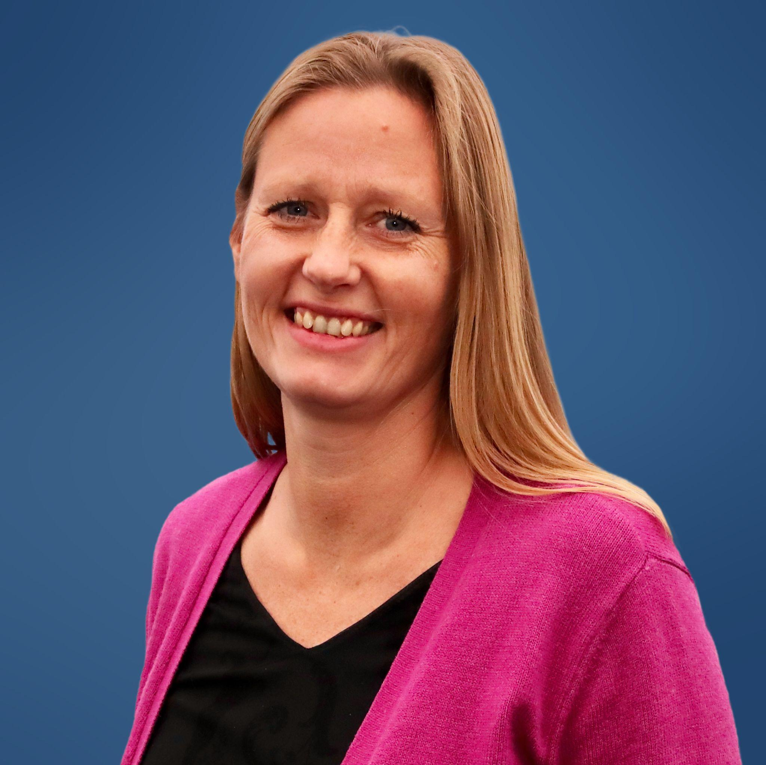
Trenger du hjelp?
Book oss for en prat! Vi bistår deg gjerne i å utvikle kjøpsreiser for dine personas.
Carolina Nyström
Digital Teamleder
carolina@ferskvann.no
407 47 355
Josefin Sandberg
Digital rådgiver
josefin@ferskvann.no
930 94 080

